Slide 1
Kombinatorikai módszerek kicsit másként
Rátz László Vándorgyűlés
2019 Gödöllő
Fonyó Lajos
Keszthelyi Vajda János Gimnázium
A prezentációt készítette:
Fonyóné Németh Ildikó

Slide 2
Kombinatorikai módszerek
– Osztályozás
– Frakcionált lépések
– Párosítás
– Leképezési módszer
– Kettős összeszámlálás
– Rekurziós módszer
– Kiértékelés színekkel
– Kiértékelés számokkal
– Lehetetlenre visszavezetés
– Szélső helyzetből kiindulás
– Helyi kiigazítás
– Konstrukciós módszer
– Valószínűségi módszer

Slide 3
Osztályozás módszere

Slide 4
Osztályozás módszere
Sokféle helyzet, melyeket célszerű külön megvizsgálni.
Az osztályok kialakításának szempontjai:
– Az eredeti probléma minden helyzetét bele kell foglalni valamelyik osztályba.
– A kialakított osztályok páronként idegenek legyenek.
– Az osztályozás egyetlen kritérium szerint történjen.
– A részproblémák megoldása könnyebb legyen, mint a teljes problémáé.

Slide 5
1. feladat
Négy házaspár tagjai a moziban egy sorban ülnek, és filmet néznek. Bármelyik nő mellett nő vagy a saját férje ül. Hányféle sorrend szerint ülhettek le?
(Japán Matematikai Olimpia, 1995)
Megoldás:
Előkészítő megállapítások:
– A nők sorrendjeinek száma: 4!
– Ha két nő között ül férfi, akkor legalább kettő ül.
– Ha két férfi között ül nő, akkor legalább kettő ül.
Az osztályozás alapja: az egymás mellé kerülő nők csoportjainak létszámai.
Az egyes osztályoknak megfelelő csoportlétszámok:
4, 3+1, 2+2, 2+1+1, 1+1+1+1

Slide 6
1. feladat
I. Az összes nő egymás mellett ül.
Alosztályok:
a) NNNNFFFF vagy FFFFNNNN
b) FNNNNFFF vagy FFFNNNNF
c) FFNNNNFF
Esetek száma: $4!\left(2∙3!+2∙2!+2!\right)=432$
II. A nők csoportosítási formája 3+1.
Alosztályok:
a) NNNFFFFN vagy NFFFFNNN
b) FNNNFFFN vagy NFFFNNNF
c) FFNNNFFN vagy NFFNNNFF
Esetek száma: $4!\left(2∙2!+2∙1+2∙1\right)=192$

Slide 7
1. feladat
III. A nők csoportosítási formája 2+2.
Alosztályok:
a) NNFFFFNN
b) FNNFFFNN vagy NNFFFNNF
c) FFNNFFNN vagy NNFFNNFF
d) FNNFFNNF
Esetek száma: $4!\left(2!+2∙1+2∙1+1\right)=168$
IV. A nők csoportosítási formája 2+1+1.
Alosztályok:
NFFNNFFN
Esetek száma: $4!∙1=24$

Slide 8
1. feladat
V. A nők csoportosítási formája 1+1+1+1.
Nem valósítható meg.
Az összes megfelelő ülésrendek száma:
$$432+192+168+24=816$$

Slide 9
Frakcionált lépések módszere

Slide 10
Frakcionált lépések módszere
– Az eredeti komplex, nehéz problémát részproblémákra bontjuk.
– Megoldjuk a részproblémákat.
– Amikor az utolsó részprobléma is megoldódik, megkapjuk az eredeti feladat megoldását is.

Slide 11
1. feladat
A 0, 1 számok segítségével felírunk $2^{n−1}$ n-jegyű különböző számsorozatot.
Ha a felírt sorozatok közül bármelyik hármat összehasonlítjuk, akkor azokra teljesül, hogy létezik olyan $1≤p≤n$ pozitív egész szám, amelyre a vizsgált sorozatok p. jegye 1-es.
Mutassuk meg, hogy ekkor létezik olyan $1≤k≤n$ pozitív egész szám is, amelyre az összes sorozat $k$. jegye 1-es!
(Moszkvai Matematikai Olimpia, 1969)

Slide 12
1. feladat
Megoldás:
$S=\left\{X | X=\left(x_{1};x_{2};…;x_{n}\right), x_{i}=0 vagy 1, i=1, 2, …, n\right\}$
$S_{0}=\left\{\text{fel}\text{í}\text{rt} \text{sz}\text{á}\text{msorozatok}\right\}$
Definiált műveletek:
$X=\left\{x_{1};x_{2};…;x_{n}\right\}$, $Y=\left\{y_{1};y_{2};…;y_{n}\right\}$ esetén
$\overline{X}=\left\{\overline{x_{1}};\overline{x_{2}};…;\overline{x_{n}}\right\}$, ahol $\overline{x_{i}}=\left\{\begin{aligned}0,ha x_{i}=1 \\ 1, ha x_{i}=0\end{aligned}\right.$ $i=1, 2, …, n$
$X∙Y=\left(x_{1}y_{1};x_{2}y_{2};…;x_{n}y_{n}\right)$
Ha $X, Y∈S ⟹ \overline{X}∈S, X∙ Y∈S$
A feladat feltétele szerint $X, Y, Z∈S_{0}$ esetén
$X∙Y∙Z≠\left(0;0;…;0\right)$

Slide 13
1. feladat
$S_{0}$ tulajdonságai (részproblémák)
(1) Bármely $X∈S$ esetén
– az $X∈S_{0}$, $\overline{X}∈S_{0}$ relációk közül pontosan az egyik teljesül
– $0=\left(0;0;…;0\right)∉S_{0}$ (triviális)
$X, \overline{X}, Y∈S_{0}$ esetén $X∙\overline{X}∙Y=\left(0;0;…;0\right)$ (ellentmondás)
$2^{n−1}$ $\left(X;\overline{X}\right)$ pár, $\left|S_{0}\right|=2^{n−1} ⟹$ $X$ és $\overline{X}$ közül pontosan az egyik tartozik hozzá $S_{0}$-hoz
(2) Bármely $X, Y∈S_{0}$ esetén $X∙ Y∈S_{0}$
Ha $Z=X∙ Y∉S_{0}$, akkor (1) $⟹$ $\overline{Z}=\overline{XY}=\overline{X}∙\overline{Y}∈S_{0}$
$$X∙Y∙\overline{Z}=X∙Y∙\left(\overline{X}∙\overline{Y}\right)=\left(X∙\overline{X}\right)∙\left(Y∙\overline{Y}\right)=\left(0;0;…;0\right)$$
(ellentmondás)
$⟹$ $X∙ Y∈S_{0}$

Slide 14
1. feladat
(3) $S_{0}=\left\{X_{1};X_{2};…;X_{2^{n−1}}\right\}$
$X=X_{1}∙X_{2}∙…∙X_{2^{n−1}}$ esetén $X$ jegyei között 1 db 1-es van, a többi jegye 0.
(1), (2) $⟹$ $X∈S_{0}$, $X≠\left(0;0;…;0\right)$
Ha $X$-nek legalább két jegye 1-es $⟹$
$S_{0}$ minden elemének ugyanezen legalább két jegye 1-es
$⟹$ $\left|S_{0}\right|≤2^{n−2}<2^{n−1}$ (ellentmondás)
Visszatérés az eredeti problémára:
$X$ $k$. jegye 1-es, a többi 0
$⟹$ Létezik olyan egyértelmű $1≤k≤n$ pozitív egész, melyre minden $S_{0}$-beli sorozat $k$. jegye 1-es.

Slide 15
Megfeleltetési módszerek Párosítási módszer

Slide 16
Párosítási módszer
Bizonyos szabályok szerint párosítjuk a kombinatorikai elemeket, és így sok számítás egyszerűbbé válik.

Slide 17
1. feladat
Legyen M az $I=\{1; 2; …; n\}$ halmaznak egy $k$ elemű részhalmaza $\left(n∈ℕ^{+}, k∈ℕ, k≤n\right)$.
Tegyük fel, hogy az $M=\left\{i_{1};{ i}_{2};…;{ i}_{k}\right\}$ elemei csökkenő sorrendbe vannak rendezve, azaz $i_{1}>{ i}_{2}>…>{ i}_{k}$.
Az $i_{1}−{ i}_{2}+…+{\left(−1\right)}^{k−1}{ i}_{k}$ kifejezést nevezzük az M halmaz alternáló összegének.
(Például az {9; 6; 4; 2; 1} halmaz alternáló összege $9−6+4−2+1=6$, az {5} halmazé 5, az üres halmazé 0.)
Milyen értéket kapunk, ha I összes részhalmazának alternáló összegét összeadjuk?

Slide 18
1. feladat
Megoldás:
I részhalmazainak osztályai:
– tartalmazzák az n számot,
– nem tartalmazzák az n számot.
Az egymáshoz párosított halmazok a két osztályból
$A=\left\{a_{1};{ a}_{2};…;{ a}_{k}, n\right\}$ $a_{1}<{ a}_{2}<…<{ a}_{k}<n$
$B=\left\{a_{1};{ a}_{2};…;{ a}_{k}\right\}$
Az alternáló összegeket összeadva:
$$n−a_{k}+{ a}_{k−1}+…+{\left(−1\right)}^{k}{ a}_{1}+a_{k}−{ a}_{k−1}+…+{\left(−1\right)}^{k−1}{ a}_{1}=n$$
A halmazpárok száma $2^{n−1}$,
a keresett összeg $S=n∙2^{n−1}$.

Slide 19
Megfeleltetési módszerek Leképezési módszer

Slide 20
Leképezési módszer
Elméleti háttér:
$f:M→N$ egy leképezés két véges halmaz között
– Ha f injektív [bármely $x, y∈M, x≠y$ esetén $f(x)≠f(y)$] $⟹ \left|M\right|≤\left|N\right|$
– Ha f szürjektív [bármely $y∈M$-hez létezik olyan $x∈N$, hogy $f\left(x\right)=y$] $⟹ \left|M\right|≥\left|N\right|$
– Ha f bijektív [kölcsönösen egyértelmű] $⟹ \left|M\right|=\left|N\right|$
Felhasználás:
Nehezen megszámolható M halmaz elemszáma helyett a vele bijektív leképezésben álló N halmaz elemszámát határozzuk meg.
Egyenlőtlenségek bizonyítására szürjektív vagy injektív leképezést hozunk létre.

Slide 21
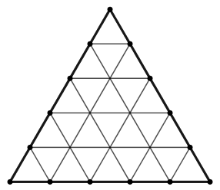
1. feladat
Egy n oldalú szabályos háromszöget az ábra szerint felosztottunk egység oldalú kis háromszögekre. Határozzuk meg az ábrán látható egység oldalú rombuszok számát!

Slide 22
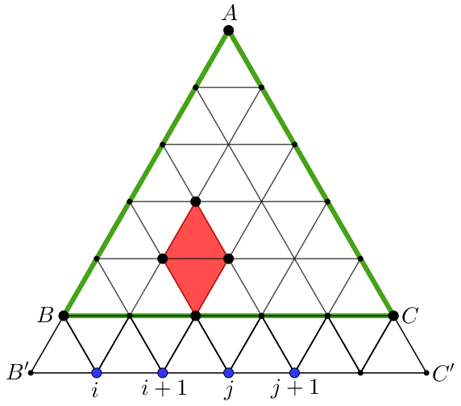
1. feladat
Megoldás:
BC-vel nem párhuzamos oldalú rombuszokat vizsgálunk
AB’C’ n+1 oldalú szabályos háromszög

Slide 23
1. feladat
f₁: Rombuszok → $(i; i+1; j; j+1)$
$0≤i< i+1< j< j+1≤n+1$ bijektív leképezés
f₂: $(i; i+1; j; j+1)$ → $(i+1; j)$
$1≤ i+1< j≤n$ bijektív leképezés
$⟹$ BC-vel nem párhuzamos oldalú rombuszok száma $\left(\begin{matrix}n \\ 2\end{matrix}\right)$
$⟹$ összes egység oldalú szabályos háromszög $3∙\left(\begin{matrix}n \\ 2\end{matrix}\right)$

Slide 24
2. feladat
Az M halmaz 48 olyan különböző pozitív egész számból áll, amelyek prímosztói kisebbek 30-nál.
Bizonyítsuk be, hogy van közöttük 4 különböző egész szám, melyek szorzata négyzetszám!
(Moszkvai Matematikai Olimpia, 1986)

Slide 25
2. feladat
Megoldás:
A 30-nál kisebb prímszámok:
$p_{1}=2$, $p_{2}=3$, $p_{3}=5$, $p_{4}=7$, $p_{5}=11$,
$p_{6}=13$, $p_{7}=17$, $p_{8}=19$, $p_{9}=23$, $p_{10}=29$
$Y=\left\{p_{1}^{α_{1}}p_{2}^{α_{2}}…p_{10}^{α_{10}} | α_{i}=0, 1 i=1, 2, …, 10\right\}$
X: M kételemű részhalmazainak osztálya
Bármely {a; b}∈X esetén
$ab=N_{ab}^{2}∙m_{ab}$ $\left(N_{ab}∈ℕ^{+}, m_{ab}∈Y\right)$
$f:X→Y, \left\{a;b\right\}↦m_{ab}$
$$\left|X\right|=\left(\begin{matrix}48 \\ 2\end{matrix}\right)=1128 > \left|Y\right|=2^{10}=1024$$
$⟹$ a leképezés nem injektív
$⟹$ $m_{ab}=f\left(\left\{a;b\right\}\right)=f\left(\left\{c;d\right\}\right)=m_{cd}$

Slide 26
2. feladat
$⟹$ $m_{ab}=f\left(\left\{a;b\right\}\right)=f\left(\left\{c;d\right\}\right)=m_{cd}$
a) a, b, c, d páronként különbözőek
$$abcd=N_{ab}^{2}∙m_{ab}∙N_{cd}^{2}∙m_{cd}={\left(N_{ab}∙N_{cd}∙m_{ab}\right)}^{2}$$
b) {a; b}, {c; d} halmazokban két egyenlő szám van
Tegyük fel, hogy $a≠c, b=d$
$abcd=acb^{2}$ négyzetszám $⟹$ $ac$ négyzetszám
$M^{′}=M\backslash \left\{a;c\right\}$ $\left|M^{′}\right|=46$
$X^{′}: M^{′}$ kételemű részhalmazainak osztálya
$f′:X′→Y, \left\{a′;b′\right\}↦m_{a′b′}$
$$\left|X′\right|=\left(\begin{matrix}46 \\ 2\end{matrix}\right)=1035 > \left|Y\right|=2^{10}=1024$$
$⟹$ a leképezés ismét nem injektív

Slide 27
2. feladat
b1) $⟹$ $m_{a′b′}=f\left(\left\{a′;b′\right\}\right)=f\left(\left\{c′;d′\right\}\right)=m_{c′d′}$
Ha a’, b’, c’, d’ páronként különbözőek
$$a′b′c′d′=N_{a′b′}^{2}∙m_{a′b′}∙N_{c′d′}^{2}∙m_{c′d′}={\left(N_{a′b′}∙N_{c′d′}∙m_{a′b′}\right)}^{2}$$
Pl. $a′≠c′, b′=d′$ esetén
$a′b′c′d′=a′c′{\left(b′\right)}^{2}$ négyzetszám $⟹$ $a′c′$ négyzetszám
$⟹$ $aca′c′$ négyzetszám

Slide 28
3. feladat
Egy körön kijelölünk n ($n≥6$) darab pontot, és közülük bármely kettőt összekötjük egy egyenes szakasszal. Tudjuk, hogy a megadott szakaszok közül semelyik három nem halad át a kör ugyanazon belső pontján. Így bármely három szakasz, amelyik páronként metszi egymást, meghatároz egy háromszöget.
Adjuk meg a szakaszok által meghatározott háromszögek számát!
(Kínai IMO csapat tréning)

Slide 29
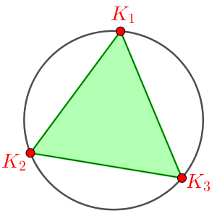
3. feladat
Megoldás:
Körön levő pontok: külső pontok
Körön belül képződő metszéspontok: belső pontok
Háromszögek csoportosítása:
a) A háromszögek mindhárom csúcsa külső pont
3 külső pont $↦$ 1 háromszög
Az első csoportba tartozó háromszögek száma: $\left(\begin{matrix}n \\ 3\end{matrix}\right)$

Slide 30
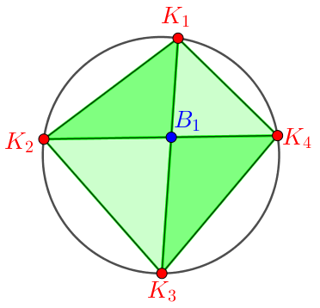
3. feladat
b) A háromszögek két csúcsa külső, egy csúcsa belső pont
A keletkező háromszögek:
K₁B₁K₂, K₂B₁K₃,
K₃B₁K₄, K₄B₁K₁
4 külső pont $↦$ 4 háromszög
Az első csoportba tartozó háromszögek száma: $4∙\left(\begin{matrix}n \\ 4\end{matrix}\right)$

Slide 31
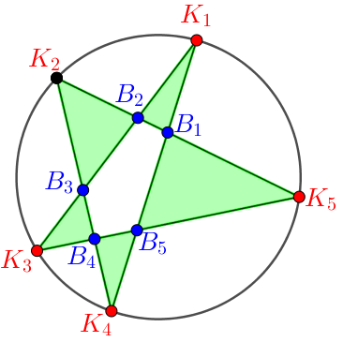
3. feladat
c) A háromszögek egy csúcsa külső, két csúcsa belső pont
A keletkező háromszögek:
B₁K₁B₂, B₂K₂B₃, B₃K₃B₄,
B₄K₄B₅, B₅K₅B₁
5 külső pont $↦$ 5 háromszög
Az első csoportba tartozó háromszögek száma: $5∙\left(\begin{matrix}n \\ 5\end{matrix}\right)$

Slide 32
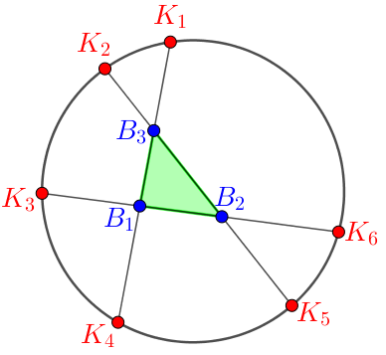
3. feladat
d) A háromszögek mindhárom
csúcsa belső pont
6 külső pont $↦$ 1 háromszög
Az első csoportba tartozó háromszögek száma: $\left(\begin{matrix}n \\ 6\end{matrix}\right)$
A keletkező összes háromszögek száma:
$$\left(\begin{matrix}n \\ 3\end{matrix}\right)+4∙\left(\begin{matrix}n \\ 4\end{matrix}\right)+5∙\left(\begin{matrix}n \\ 5\end{matrix}\right)+\left(\begin{matrix}n \\ 6\end{matrix}\right)$$

Slide 33
Kettős összeszámlálás módszere

Slide 34
Kettős összeszámlálás módszere
$A=\{a_{1}, { a}_{2}, …, a_{m}\}$ $m∈{ ℕ}^{+}$
$B=\{b_{1}, { b}_{2}, …, b_{n}\}$ $n∈{ ℕ}^{+}$
$A×B=\left\{\left(a_{i}, b_{j}\right)\right| 1≤i≤m, 1≤j≤n\}$
Bármely $a_{i}∈A$ és $b_{j}∈B$ esetén
$C_{i}=\left\{\left(a_{i}, b_{j}\right)\right| 1≤j≤n\}$
$D_{j}=\left\{\left(a_{i}, b_{j}\right)\right| 1≤j≤m\}$
Kettős összeszámlálás Fubini elve:
$$\left|A×B\right|=\sum_{i=1}^{n}{\left|C_{i}\right|}=\sum_{j=1}^{m}{\left|D_{j}\right|}$$
Alkalmazás:
– mennyiségi viszonyok megállapítása
(kétféle összeszámlálás és összehasonlítás alapján)

Slide 35
1. feladat
Igazoljuk az alábbi azonosságot:
$$1∙\left(\begin{matrix}n \\ 1\end{matrix}\right)+2∙\left(\begin{matrix}n \\ 2\end{matrix}\right)+3∙\left(\begin{matrix}n \\ 3\end{matrix}\right)+…+n∙\left(\begin{matrix}n \\ n\end{matrix}\right)=n∙2^{n−1}$$
Megoldás:
A megfelelő kombinatorikai modell:
Egy n személyből álló csoport tagjaiból létrehozunk egy bizottságot, amelynek vezetője a bizottsági elnök.
Hányféleképpen szerveződhet meg a bizottság?

Slide 36
1. feladat megoldása
A bizottság kialakításának egyik módja:
– meghatározzuk, hogy hány fős legyen a bizottság ($k, k=1, 2, …,n$)
– kiválasztjuk a bizottsági tagokat $\left(\begin{matrix}n \\ k\end{matrix}\right)$
– a bizottsági tagok maguk közül kiválasztják az elnököt ($k$ lehetőség)
A lehetőségek száma összesen:
$$\sum_{k=1}^{n}{k∙\left(\begin{matrix}n \\ k\end{matrix}\right)}=1∙\left(\begin{matrix}n \\ 1\end{matrix}\right)+2∙\left(\begin{matrix}n \\ 2\end{matrix}\right)+3∙\left(\begin{matrix}n \\ 3\end{matrix}\right)+…+n∙\left(\begin{matrix}n \\ n\end{matrix}\right)$$

Slide 37
1. feladat megoldása
A bizottság kialakításának másik módja:
– a csapat tagjai közül kiválasztjuk az elnököt (n lehetőség)
– a további $n−1$ személyről külön-külön döntünk, hogy bekerüljön-e a bizottságba (személyenként egymástól függetlenül 2 döntési lehetőség)
Most a lehetőségek száma összesen:
$$n∙2^{n−1}$$
A kettős számolás alapján:
$$1∙\left(\begin{matrix}n \\ 1\end{matrix}\right)+2∙\left(\begin{matrix}n \\ 2\end{matrix}\right)+3∙\left(\begin{matrix}n \\ 3\end{matrix}\right)+…+n∙\left(\begin{matrix}n \\ n\end{matrix}\right)=n∙2^{n−1}$$

Slide 38
2. feladat
Egy iskolában t tanár tanít s diákot az alábbi feltételek szerint:
– Minden tanár pontosan n diákot tanít.
– Bármely két diáknak pontosan k közös tanára van.
Bizonyítsuk be, hogy
$$\frac{t}{k}=\frac{s\left(s−1\right)}{n\left(n−1\right)}$$
(Hong Kong Matematikai Olimpia, 1994)

Slide 39
2. feladat megoldása
Megoldás:
$\left\{T_{r}, S_{i}, S_{j}\right\}$ trió, ha $T_{r}$: tanár $r=1, 2, …,t$
$S_{i}, S_{j}$: diákok $1≤i<j<s$
és $T_{r}$ tanítja $S_{i}, S_{j}$ diákokat
M: az összes triók száma
Triók összeszámolása a tanárok alapján:
Egy tanár n diákot tanít
– Az egy tanárhoz tartozó triók száma $\left(\begin{matrix}n \\ 2\end{matrix}\right)$
– Az összes tanárhoz tartozó triók száma $M=t∙\left(\begin{matrix}n \\ 2\end{matrix}\right)$

Slide 40
2. feladat megoldása
Triók összeszámolása a diákok alapján:
Bármely két diáknak $k$ közös tanára van
– A tanulópárok száma $\left(\begin{matrix}s \\ 2\end{matrix}\right)$
– Egy diákpárhoz $k$ trió tartozik
– Az összes triók száma $M=\left(\begin{matrix}s \\ 2\end{matrix}\right)∙k$
Az összehasonlítás alapján
$$t∙\left(\begin{matrix}n \\ 2\end{matrix}\right)=\left(\begin{matrix}s \\ 2\end{matrix}\right)∙k$$
$$\frac{t}{k}=\frac{s\left(s−1\right)}{n\left(n−1\right)}$$

Slide 41
3. feladat
Legyen $S=\left\{1, 2, …, n\right\} \left(n≥1\right)$
Jelölje $p_{n}\left(k\right)$ az S olyan permutációinak számát, amelyeknek pontosan $k$ fixpontja van. (S egy permutációjának az i. elemét fixpontnak nevezzük, ha az i-vel egyenlő.)
Bizonyítsuk be, hogy
$$\sum_{k=0}^{n}{kp_{n}\left(k\right)}=n!$$
(IMO, 1987)

Slide 42
3. feladat megoldása
Megoldás:
Az n elem n! permutációját egymás alá írjuk
és a fixelemeket bekarikázzuk:
1 | 2 | 3 | 4 | 5 | … | n
 |  |  | ⁝
1 | 2 | 5 | 4 | 7 | … | n
 |  |  | ⁝
2 | 1 | 3 | 7 | 5 | … | 9
 |  |  | ⁝
n | n−1 | n−2 | n−3 | n−4 | … | 1

Slide 43
3. feladat megoldása
A bekarikázott elemek összeszámolása soronként:
– $k$ fix elemű sorból $p_{n}\left(k\right)$ darab van
– egy ilyen sorban $k$ bekarikázott szám van ($k=0, 1, 2, …, n$)
Az összes bekarikázott elemek száma:
$$\sum_{k=0}^{n}{kp_{n}\left(k\right)}$$

Slide 44
3. feladat megoldása
A bekarikázott elemek száma oszloponként:
– Az 1. oszlopban bekarikázott 1-esek száma $\left(n−1\right)!$
(az 1-es helye rögzített, a többi $\left(n−1\right)$ szám tetszőleges sorrend szerint rendezhető)
– A 2. oszlopban bekarikázott 2-esek száma $\left(n−1\right)!$
⁝
– Az n. oszlopban bekarikázott n-esek száma $\left(n−1\right)!$
Az összes bekarikázott elemek száma:
$$n∙\left(n−1\right)!=n!$$
Az összehasonlítás alapján:
$$\sum_{k=0}^{n}{kp_{n}\left(k\right)}=n!$$

Slide 45
Rekurziós módszer

Slide 46
Rekurziós módszer
Lépései:
– Konkrét esetek vizsgálatával a kezdőértékek meghatározása.
– A rekurziós összefüggés megállapítása.
– Szükség esetén az explicit képlet megadása.
– A megoldás megadása.

Slide 47
1. feladat
Legyen a₁, a₂, …, a_{n} az 1, 2, …, n számok egy permutációja és jelölje p(n) azon permutációk számát, amelyekre teljesül, hogy
a) $a_{1}=1$
b) $\left|a_{i}−a_{i+1}\right|≤2$ $i=1, 2, …, n−1$
Lehetséges-e, hogy p(2019) osztható 3-mal?

Slide 48
1. feladat
Megoldás:
A kezdőértékek meghatározása:
$p(1)=1$ (1)
$p(2)=1$ (1, 2)
$p(3)=2$ (1, 2, 3), (1, 3, 2)
A rekurziós összefüggés megkeresése:
I. eset $a_{2}=2$
$a_{2}−1$, $a_{3}−1$, …, $a_{n}−1$ egy jó $\left(n−1\right)$-tagú permutáció
Esetek száma: $p\left(n−1\right)$
II. eset $a_{2}=3 , a_{3}=2 ⇒ { a}_{4}=$4
a₄-től tekintve a további tagokat
$a_{4}−$3, $a_{5}−$3, …, $a_{n}−3$ egy jó $\left(n−3\right)$-tagú permutáció
Esetek száma: $p\left(n−3\right)$

Slide 49
1. feladat
III. eset $a_{2}=3 , a_{3}≥4$
Legyen balról jobbra haladva $a_{k+1}$az első fellépő páros szám.
kisebb páros számok kettesével csökkenve
két szomszédos szám
Esetek száma: 1
a₁ | a₂ |  | a_{k} | a_{k+1}
1 | 3 | … | 2k–1 | 2k
 |  |  |  | 2k–2

Slide 50
1. feladat
$$p\left(n\right)=p\left(n−1\right)+p\left(n−3\right)+1$$
$p(n)$-nek 3-as maradékai (teljes indukció):
1, 1, 2, 1, 0, 0, 2, 0 │ 1, 1, 2, 1, 0, 0, 2, 0
8 periódusú sorozat
$$2019=252∙8+3 ⟹ p\left(2019\right)≡2 (mod 3)$$

Slide 51
2. feladat
Egy körlemezt felosztunk egybevágó körcikkre és az S₁, S₂, …, S_{n} szektorokat kiszínezzük k színnel úgy, hogy bármely két szomszédos rész színe különböző legyen.
Hányféle különböző kiszínezési lehetőség van?

Slide 52
2. feladat
Megoldás:
A megfelelő színezések száma $a_{n}\left(k\right)$
A kezdőérték meghatározása:
$n=2$
$$a_{2} (k)=k∙(k−1)$$
A rekurziós összefüggés megkeresése
– S₁, S₂, …, S_{n} sorrendben színezünk
– Csak arra figyelünk, hogy az éppen színezett tartomány az előzőtől eltérő színű legyen
$k∙{\left(k−1\right)}^{n−1}$ különböző lehetőség
$k−1$ lehetőség S₂ S₁ $k$ lehetőség

Slide 53
2. feladat
I. eset: S_{n} és S₁ színe különböző
Esetek száma $a_{n}\left(k\right)$
S_{n}
S₁
S₂

Slide 54
2. feladat
II. eset: S_{n} és S₁ színe azonos
S_{n} és S₁ egy szektorrá egyesülnek
Olyan, mintha $n−1$ tartomány lenne jól színezve
Esetek száma $a_{n−1}\left(k\right)$
S_{n}
S₁
S₂

Slide 55
2. feladat
A rekurziós összefüggés:
$$a_{n}\left(k\right)+a_{n−1}\left(k\right)=k∙{\left(k−1\right)}^{n−1} (n≥2)$$
Explicit képlet $a_{n}\left(k\right)$-re:
$$\frac{a_{n}\left(k\right)}{{\left(k−1\right)}^{n}}+\frac{1}{k−1}\frac{a_{n−1}\left(k\right)}{{\left(k−1\right)}^{n−1}}=\frac{k}{k−1}$$
$$b_{n}\left(k\right)=\frac{a_{n}\left(k\right)}{{\left(k−1\right)}^{n}}$$
$$b_{n}\left(k\right)+\frac{1}{k−1}b_{n−1}\left(k\right)=\frac{k}{k−1}$$
$$b_{n}\left(k\right)−1=−\frac{1}{k−1}\left[b_{n−1}\left(k\right)−1\right]$$
Index-léptetéssel:
$$b_{n}\left(k\right)−1={\left(−1\right)}^{n}\frac{1}{{\left(k−1\right)}^{n}}$$
$$a_{n}\left(k\right)={\left(k−1\right)}^{n}+{\left(−1\right)}^{n}\left(k−1\right)$$

Slide 56
3. feladat
Egy 24 egység kerületű kört 24 ponttal egyenlő hosszúságú ívekre osztunk fel.
Hányféleképpen jelölhetünk ki a 24 osztópont közül 8-at úgy, hogy semelyik kettő közötti ív hossza ne legyen sem 3, sem 8 egység hosszúságú?
(Kanadai Matematikai Olimpia, 2001)

Slide 57
3. feladat
Megoldás:
Az osztópontok legyenek P₁, P₂, …, P₂₄
A pontokat táblázatba rendezzük:
– az 1. és 3. sorokat, illetve
az 1. és 8. oszlopokat szomszédosnak tekintjük
Sor szomszédos pontok által meghatározott ívek hossza 3 egység.
Oszlop szomszédos pontok által meghatározott ívek hossza 8 egység.
Minden oszlopból 1 pontot kell kiválasztani, hogy azok között ne legyenek sorszomszédosak.
P₁ | P₄ | P₇ | P₁₀ | P₁₃ | P₁₆ | P₁₉ | P₂₂
P₉ | P₁₂ | P₁₅ | P₁₈ | P₂₁ | P₂₄ | P₃ | P₆
P₁₇ | P₂₀ | P₂₃ | P₂ | P₅ | P₈ | P₁₁ | P₁₄

Slide 58
3. feladat
1. sor  piros szín
2. sor  kék szín
3. sor  sárga szín
8 oszlop  S₁, S₂, …, S₈ szektorok
Szektor  kiválasztott elem színe
2. feladat speciális eleme (n=8, k=3)
$$a_{n}\left(k\right)={\left(k−1\right)}^{n}+{\left(−1\right)}^{n}\left(k−1\right)$$
$$a_{8}\left(3\right)=2^{8}+{\left(−1\right)}^{8}∙2=258$$
P₁ | P₄ | P₇ | P₁₀ | P₁₃ | P₁₆ | P₁₉ | P₂₂
P₉ | P₁₂ | P₁₅ | P₁₈ | P₂₁ | P₂₄ | P₃ | P₆
P₁₇ | P₂₀ | P₂₃ | P₂ | P₅ | P₈ | P₁₁ | P₁₄

Slide 59
Kiértékelés színekkel

Slide 60
Színezési módszer
Pontokhoz, szakaszokhoz, tartományokhoz színeket rendelünk.
Megszámoljuk
– az azonos vagy különböző színű pontpárokat,
– az egyszínű vagy nem egyszínű háromszögeket,
– az azonos vagy különböző színű szögszárakkal rendelkező szögeket,
– tartományokhoz tartozó azonos színű mezőket.
Az adatokat elemezzük, összehasonlítjuk, majd a megoldáshoz vezető megállapításokat teszünk.

Slide 61
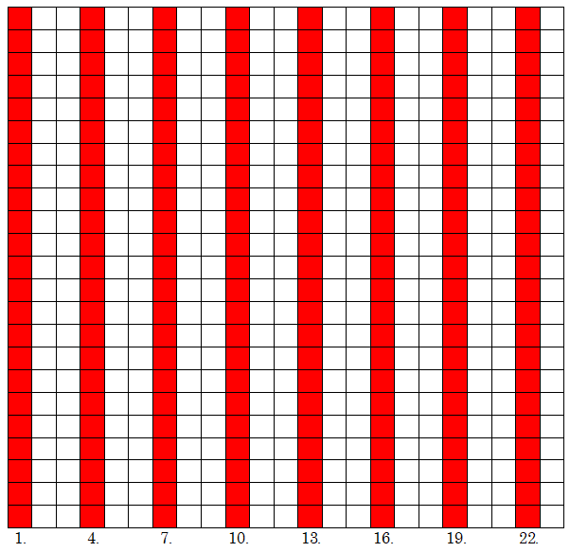
1. feladat
Egy 23×23-as táblát akarunk lefedni 1×1-es, 2×2-es és 3×3-as csempékkel. Legalább hány 1×1-es lapot kell felhasználnunk? (A lapok nem darabolhatók fel kisebb részekre.)
Megoldás:

Slide 62
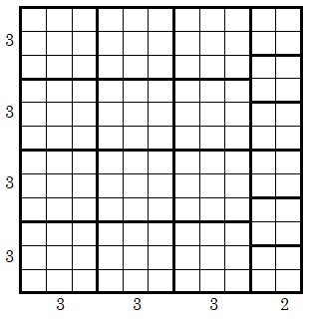
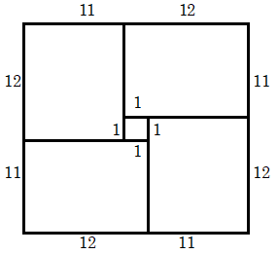
1. feladat
A tábla ${23}^{2}=529$ egységnégyzetből áll.
A fehér egységnégyzetek száma: $15∙23$ (páratlan szám)
A 2×2-es és 3×3-as csempék takarási lehetőségei:
páros számú fehér mező
$⇒$ Legalább 1 db 1×1-es csempére szükség van
A lefedés megvalósítása 1 db 1×1-es csempével:

Slide 63
2. feladat
Egy parlament munkájában 30 személy vesz részt, és bármely két személy szövetségben áll vagy politikai ellenfele a másiknak. Tudjuk, hogy minden személynek pontosan 6 politikai ellenfele van. 3 személyt nevezzünk egységes triónak, ha közülük bármely két politikus szövetségben áll vagy ellenfele a másiknak.
Határozzuk meg az egységes triók számát!
(Orosz Matematikai Olimpia)

Slide 64
2. feladat
Megoldás:
Személyek  térbeli pontok (semelyik 4 nem esik egy síkra)
A és B szövetségesek
C és D politikai ellenfelek
tarka szög
A gráfban az egyszínű háromszögeket számoljuk meg.

Slide 65
2. feladat
– Egyszínű háromszögben nincs tarka szög.
– Nem egyszínű háromszögben 2 tarka szög van.
– Minden pontból 23 piros és 6 kék él indul ki.
– Egy csúcsban találkozó tarka szögek száma: $23∙6=138$
– Az összes tarka szögek száma: $30∙138=4140$
– A nem egyszínű háromszögek száma: $\frac{4140}{2}=2070$
– Az egyszínű háromszögek és az egységes triók száma:
$$\left(\begin{matrix}30 \\ 3\end{matrix}\right)−2070=1990$$

Slide 66
Kiértékelés számokkal

Slide 67
Kiértékelés számokkal
A kombinatorikai elemekhez számokat rendelünk.
A számokat
– elemezzük,
– összehasonlítjuk,
– invariáns tulajdonságaikat megállapítjuk.
Így a vizsgált probléma könnyen megoldhatóvá válik.

Slide 68
1. feladat
Egy szabályos hatszöget oldalaival párhuzamos egyenesek segítségével felosztunk 24 egybevágó szabályos háromszögre. A kis háromszögek csúcsaihoz 19 különböző valós számot rendelünk.
Igazoljuk, hogy van legalább 7 olyan háromszög, melynek csúcsaihoz rendelt számok az óramutató járása szerint haladva csökkenő sorozatot alkotnak!

Slide 69
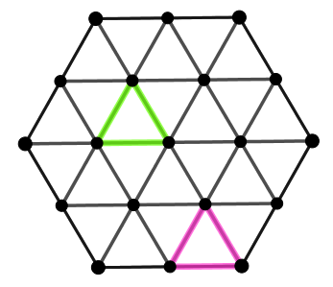
1. feladat
Megoldás:
A felosztás módja:
Az óramutató járása szerint haladva a csúcsokhoz rendelt számok:
– csökkenő sorrendet alkotnak
N darab
– növekvő sorrendet alkotnak
24–N darab

Slide 70
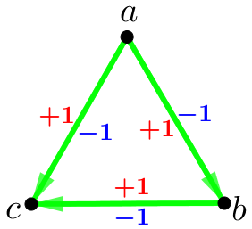
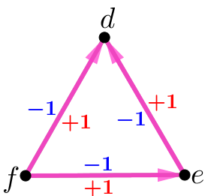
1. feladat
A háromszögek éleit úgy irányítjuk, hogy mindig a kisebb szám felé mutasson a nyíl.
A nyilak bal oldalára –1-et, jobb oldalára +1-et írunk
A hatszög oldalaira illeszkedő nyilakra csak a hatszög belsejében írunk számot.
N darab háromszög 24–N darab háromszög
Belül a számok összege: +1 Belül a számok összege: –1

Slide 71
1. feladat
A háromszögekbe írt számok összege:
$$N∙\left(+1\right)+\left(24−N\right)∙\left(−1\right)=2N−24$$
A hatszög belsejében levő élek két oldalára írt számok összege:
$$\left(+1\right)+\left(−1\right)=0$$
A hatszög oldalain elhelyezkedő 12 háromszögoldal kört alkot.
A melléjük írt számok közül legalább az egyik +1.
Ezen 12 élre írt számok összege legalább
$$\left(+1\right)+11∙\left(−1\right)=−10$$
Így
$$2N−24≥−10$$
$$N≥7$$

Slide 72
2. feladat
20 lány és 20 fiú áll két koncentrikus körben páronként egymással szemben. A két körben nem ismerjük a nemek arányát. A külső és a belső körben az egymással szemben állók párokat alkotnak. Ha a pár egyik tagja lány, a másik fiú, akkor őket jó párnak nevezzük.
Mutassuk meg, hogy a belső körben állók elforgathatók úgy, hogy legalább 10 jó pár alakuljon ki!

Slide 73
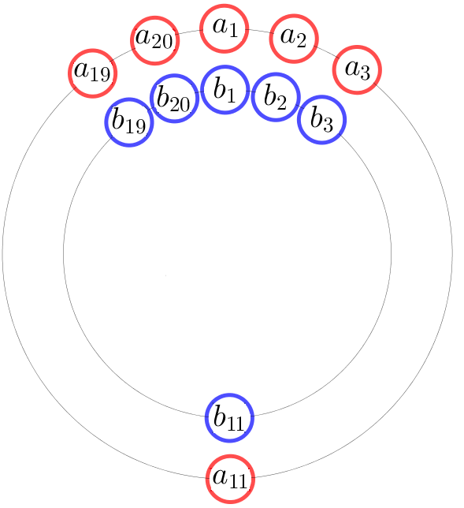
2. feladat
Megoldás:
Kezdő helyzet:
$a_{i}, b_{i}=\left\{\begin{aligned}1 fiú esetén \\ −1 lány esetén\end{aligned}\right.$
(i=1, 2, …, 20)
$$S_{1}=\sum_{i=1}^{20}{a_{i}b_{i}}$$

Slide 74
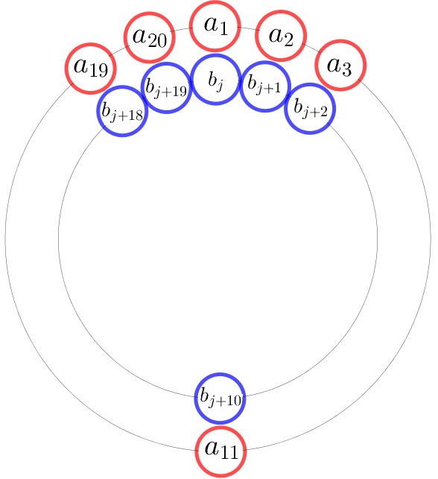
2. feladat
A belső körben állók
$\left(j−1\right)18°$-os elforgatása után:
$$S_{j}=\sum_{i=1}^{20}{a_{i}b_{i+j−1}}$$
$$(j=1, 2, …, 20, b_{k+20}=b_{k})$$

Slide 75
2. feladat
Az általánosság megszorítása nélkül feltehető, hogy kezdetben
– a belső körben legalább annyi lány van, mint fiú
– a külső körben legalább annyi fiú van, mint lány
$$a_{1}+a_{2}+…+a_{n}≥0$$
$$b_{1}+b_{2}+…+b_{n}≤0$$
$$S_{1}+S_{2}+…+S_{20}=\left(a_{1}+a_{2}+…+a_{20}\right)\left(b_{1}+b_{2}+…+b_{20}\right)≤0$$
$⇒$ létezik olyan $1≤i_{0}≤20$, amelyre $S_{i_{0}}≤0$
$⇒$ $a_{1}b_{i_{0}}+a_{2}b_{i_{0}+1}+…+a_{20}b_{i_{0}+19}$ $(b_{k+20}=b_{k})$
összegben a –1 értékű tagok száma legalább akkora,
mint a +1-eseké
$⇒$ Ekkor a jó párok száma legalább 10.

Slide 76
A lehetetlenre visszavezetés módszere

Slide 77
A lehetetlenre visszavezetés
– Feltesszük a direkt úton nehezen bizonyítható állítás tagadását.
– Ebből logikailag helyes következtetésekkel ellentmondásra jutunk.
– Emiatt a bizonyítandó állítás igaz.

Slide 78
1. feladat
Az ABC háromszög csúcsait ebben a sorrendben pirosra, kékre és zöldre színezzük. Ezután a háromszögben felveszünk néhány belső pontot, és ezeket összekötjük egymással, illetve az ABC háromszög csúcsaival, és így a háromszöget felosztjuk kisebb háromszögekre. Ezután a belső pontokat is kiszínezzük az említett három szín valamelyikével.
Bizonyítsuk be, hogy tetszőleges színezés mellett keletkezik olyan kis háromszög, melynek mindhárom csúcsa különböző színű!

Slide 79
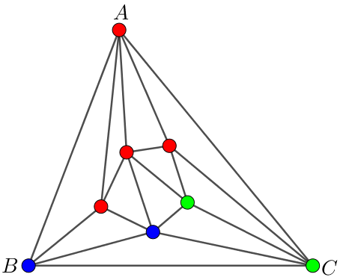
1. feladat
Megoldás:
Tegyük fel, hogy nem keletkezik olyan háromszög, melynek mindhárom csúcsa különböző színű.
: piros-kék oldal
S: részháromszögek összes piros-kék oldalainak száma

Slide 80
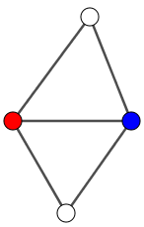
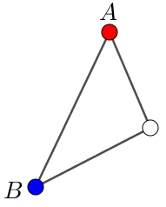
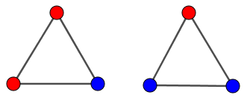
1. feladat
Belső piros-kék oldalra épülő háromszögek száma: $k (k∈ℕ)$
$S=2k+1$ (páratlan)
Piros-piros-kék, piros-kék-kék háromszögek együttes száma:$p (p∈ℕ)$
$S=2p$
$2k+1=2p$ (ellentmondás)
$⇒$ Létezik piros-kék-zöld háromszög.

Slide 81
Kiindulás a szélső helyzetből

Slide 82
Kiindulás a szélső helyzetből
– A vizsgált kombinatorikai elem maximális vagy minimális értékéből indulunk ki.
– Az ezen értékhez tartozó vizsgálat alapján az állítást elutasítjuk vagy elfogadjuk.
– Szükség esetén a kezdőértéket a céloknak megfelelően módosítjuk, és a problémát egy jó konstrukció megadásával megoldjuk.

Slide 83
1. feladat
Egy futball tornán minden csapat pontosan egy mérkőzést játszott a többi csapat mindegyikével. Minden mérkőzésen a győztes 2, a vesztes 0 pontot kapott, míg döntetlen eredmény esetén mindkét csapat 1-1 pontot kapott.
A tornát az A csapat nyerte meg úgy, hogy egyedüliként a legtöbb pontot szerezte és a legkevesebb győzelmet érte el.
Határozzuk meg a tornán résztvevő csapatok számának minimumát!
(16. Oroszországi Matematikai Olimpia)

Slide 84
1. feladat
Megoldás:
A csapat: $n$ győzelem
$m$ döntetlen
$2n+m$ pont
Többi csapat: legalább $n+1$ győzelem/csapat
$$2n+m>2(n+1)$$
$$m>2$$
$$⇒ m≥3$$
A – B mérkőzés eredménye döntetlen $⇒$
B csapat: legalább $2\left(n+1\right)+1$ pont
$$2n+m>2\left(n+1\right)+1$$
$$m>3$$
$$⇒ m≥4$$

Slide 85
1. feladat
$n=0$
A csapat: $s−1$ mérkőzés
$s−1$ pont
Többi csapat: $s−1$-nél kevesebb pont/csapat
$s(s−1)$-nél kevesebb pont összesen egymás ellen
Másrészt
$$2\left(\begin{matrix}s \\ 2\end{matrix}\right)=s\left(s−1\right) pont$$
Ellentmondás $⇒ n≥1$

Slide 86
1. feladat
Egy lehetséges eredménylista:
A tornán résztvevő csapatok minimális száma 6.
 | A | B | C | D | E | F | Pontszám
A | – | 1 | 1 | 1 | 1 | 2 | 6
B | 1 | – | 2 | 0 | 0 | 2 | 5
C | 1 | 0 | – | 0 | 2 | 2 | 5
D | 1 | 2 | 2 | – | 0 | 0 | 5
E | 1 | 2 | 0 | 2 | – | 0 | 5
F | 0 | 0 | 0 | 2 | 2 | – | 4

Slide 87
Helyi kiigazítások módszere

Slide 88
Helyi kiigazítások módszere
A kezdeti állapotból helyi kiigazításokkal lépésről lépésre közelítünk a cél felé.
A módszer felhasználható:
– kombinatorikus objektumok tulajdonságainak igazolására,
– kombinatorikai szélsőértékproblémák megoldására,
– adott tulajdonságú kombinatorikus szerkezetek kialakítására.

Slide 89
1. feladat
Egy n×n-es $(n≥4, n∈ℕ^{+})$ tábla minden egységnégyzetébe +1-et vagy –1-et írunk. Minden sorból és minden oszlopból kiválasztunk pontosan egy számot, és képezzük azok szorzatát. Egy ilyen szorzatot alapkifejezésnek nevezünk.
Legyen S az összes alapkifejezés összege.
Bizonyítsuk be, hogy tetszőleges táblakitöltés esetén S osztható 4-gyel!
(Kínai Matematikai Olimpia, 1989)

Slide 90
1. feladat
Megoldás:
Alapkifejezések száma: n!
Alapkifejezések értéke: ±1
a_{ij} elemet tartalmazó elemek száma: (n – 1)!
a_{ij}-t megváltoztatjuk +1-ről –1-re vagy –1-ről +1-re
k alapkifejezés értéke változik –1-ről +1-re, és
$(n – 1)! – k$alapkifejezés értéke változik +1-ről –1-re
$$∆S=k∙2+\left[\left(n−1\right)!−k\right]\left(−2\right)=4k−2\left(n−1\right)!$$
$$4|∆S, ha n≥4$$
 | –1 | +1
 | +1 |  | +1
–1 |  | +1
+1 |  |  | –1

Slide 91
1. feladat
Megoldás:
$S\left(induló\right)=n! (4|n!$ $, ha n≥4$)
Minden lépésben $4|∆S$ $⇒ 4|S(végső)$
+1 | +1 | +1 | +1
+1 | +1 | +1 | +1
+1 | +1 | +1 | +1
+1 | +1 | +1 | +1
+1 | +1 | +1 | +1
+1 | –1 | +1 | +1
+1 | +1 | +1 | +1
+1 | +1 | +1 | +1
+1 | +1 | +1 | +1
+1 | –1 | +1 | –1
+1 | +1 | +1 | +1
+1 | +1 | +1 | +1
…

Slide 92
2. feladat
Írjuk fel a 2008-at különböző pozitív egész számok összegeként úgy, hogy a számok szorzata maximális legyen!
Mekkora ez a maximális érték?
Megoldás:
Jelölések:
$S=\left\{a_{1};a_{2};…;a_{k}\right\}$ $a_{1}<a_{2}<…<a_{k}$
$\sum{S}=a_{1}+a_{2}+…+a_{k}=2008$
$\prod{S}=a_{1}∙a_{2}∙…∙a_{k}$
Véges sok felbontás $⇒$ a maximum létezik

Slide 93
2. feladat
S tulajdonságai:
(1) Ha $a_{1}<a<b<a_{k}$, $a,b∉S$, de $a−1, b+1∈S$
Az alkalmazott helyi kiigazítás:
$S^{′}=\left(S\backslash \left\{a−1, b+1\right\}\right)∪\left\{a, b\right\}$
$\sum{S′}=\sum{S}$
$$\frac{\prod{S′}}{\prod{S}}=\frac{ab}{\left(a−1\right)\left(b+1\right)}=\frac{ab}{ab−\left(b−a\right)−1}>1$$
$$⇒ \prod{S′}>\prod{S}$$
$⇒$ a₁, a_{k} között legfeljebb egy pozitív egész szám nem szerepel S-ben.

Slide 94
2. feladat
(2) Ha $a_{1}=1$
Az alkalmazott helyi kiigazítás:
$S^{′}=\left(S\backslash \left\{1;a_{k}\right\}\right)∪\left\{a_{k}+1\right\}$
$\sum{S′}=\sum{S}$
$$\frac{\prod{S′}}{\prod{S}}=\frac{a_{k}+1}{1∙a_{k}}>1 ⇒ \prod{S′}>\prod{S}$$
(3) a) $a_{1}=4$ és $a_{2}=5$
Az alkalmazott helyi kiigazítás:
$S^{′}=\left(S\backslash \left\{5\right\}\right)∪\left\{2;3\right\}$
$\sum{S′}=\sum{S}$
$$\frac{\prod{S′}}{\prod{S}}=\frac{2∙3}{5}>1 ⇒ \prod{S′}>\prod{S}$$

Slide 95
2. feladat
b) $a_{1}=4 j∉S \left(j=5, …, t−1\right), t∈S \left(t≥6\right)$
Az alkalmazott helyi kiigazítás:
$S^{′}=\left(S\backslash \left\{4,t\right\}\right)∪\left\{2;3;t−1\right\}$
$\sum{S′}=\sum{S}$
$$\frac{\prod{S′}}{\prod{S}}=\frac{2∙3∙\left(t−1\right)}{4t}=\frac{4t+2\left(t−3\right)}{4t}>1 ⇒ \prod{S′}>\prod{S}$$
c) $a_{1}≥5$
Az alkalmazott helyi kiigazítás:
$S^{′}=\left(S\backslash \left\{a_{1}\right\}\right)∪\left\{2;a_{1}−2\right\}$
$\sum{S′}=\sum{S}$
$$\frac{\prod{S′}}{\prod{S}}=\frac{2\left(a_{1}−2\right)}{a_{1}}=\frac{a_{1}+\left(a_{1}−4\right)}{a_{1}}>1 ⇒ \prod{S′}>\prod{S}$$
$$⇒ a_{1}=2 vagy 3$$

Slide 96
2. feladat
(1), (2), (3) alapján:
$a_{1}=3$
$$3+4+…+n−h=2008$$
$$\left(n−2\right)\left(n+3\right)=4016+2h (3<h<n)$$
$$n=63,$$
$$h=5$$
$$S=\left\{3, 4, 6, 7, …, 63\right\}$$
Az alkalmazott helyi kiigazítás:
$S^{′}=\left(S\backslash \left\{7\right\}\right)∪\left\{2;5\right\}$
$\sum{S′}=\sum{S}$
$$\frac{\prod{S′}}{\prod{S}}=\frac{2∙5}{7}>1 ⇒ \prod{S′}>\prod{S} ⇒ a_{1}=2$$

Slide 97
2. feladat
$a_{1}=2$
$$2+3+…+n−h=2008$$
$$\left(n−1\right)\left(n+2\right)=4016+2h$$
$$n=63$$
$$h=7$$
$$S=\left\{2, 3, 4, 5, 6, 8, …, 63\right\}$$
$$\prod{S} maximuma =\frac{63!}{7}$$

Slide 98
3. feladat
Legalább 4 darab cukorkát elhelyezünk n dobozba $(n≥4, n∈ℕ^{+})$. Egy lépésben két tetszőleges dobozból kivehetünk egy-egy cukorkát, és átrakhatjuk azokat egy harmadik dobozba.
Elérhetjük-e, hogy az átrendezések után minden cukor egy dobozba kerüljön?
(Kanadai Matematikai Olimpia, 1994)

Slide 99
3. feladat
Megoldás:
Teljes indukciót alkalmazunk.
$$n=4$$
A helyi kiigazítások sorrendje az egyes esetekben:
a) (1; 1; 1; 1) → (3; 1; 0; 0) → (2; 0; 2; 0) →
→ (1; 2; 1; 0) → (0; 4; 0; 0)
b) (2; 1; 1; 0) → (4; 0; 0; 0)
c) (2; 2; 0; 0) → (1; 1; 2; 0) → (0; 0; 4; 0)
d) (3; 1; 0; 0) → (2; 0; 2; 0) → (1; 2; 1; 0) → (0; 4; 0; 0)

Slide 100
3. feladat
Tegyük fel, hogy a megfelelő átrendezés végrehajtható $m=k≥4$ esetben.
Egy cukorkát különlegesnek tekintünk. A többi $k$ darabot egy dobozba gyűjtjük.
Ha azok a különleges cukorka dobozába kerülnek, akkor készen vagyunk.
Ellenkező esetben a helyi kiigazítások sorrendje:
(k; 1; 0; 0) → (k–1; 0; 2; 0) → (k–2; 2; 1; 0) →
→ (k–3; 2; 0; 2) → (k–1; 1; 0; 1) → (k+1; 0; 0; 0)

Slide 101
Konstrukciós módszer

Slide 102
Konstrukciós módszer
Direkt konstrukciós módszer
Lépései:
– Elemezzük a célként kitűzött kombinatorikai szerkezetet.
– Részleges feltételeket teljesítő részeket hozunk létre.
– A szükséges korrekciók végrehajtásával olyan szerkezetet alakítunk ki, amely minden feltételnek megfelel.
Induktív konstrukciós módszer
n-től függő kombinatorikai szerkezet létrehozása:
– n kezdőértékére megadjuk a megfelelő struktúrát.
– Megadjuk, hogy n értékének 1-gyel történő változtatása esetén milyen módosításokat kell végezni.

Slide 103
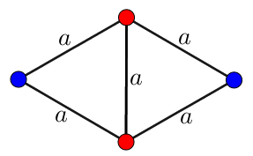
1. feladat
Van-e olyan véges M ponthalmaz a síkon, melynek bármely P pontjára teljesül, hogy 3 M-beli ponthoz van a legközelebb?
Megoldás:
Részfeltételeket teljesítő konstrukció:
M₀:
: jó pont
: nem jó pont

Slide 104
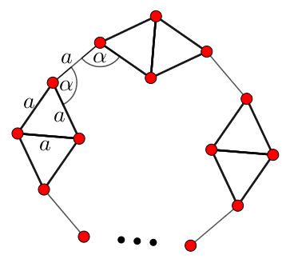
1. feladat
A konstrukció javítása, m darab rombusz összeépítése:
$90°<α≤120°$ (1)
A külső sokszög szögei alapján:
$m∙120°+2m∙\left(α+60°\right)=$
$=\left(3m−2\right)∙180°$
$$α=150°−\frac{180°}{m} \left(2\right)$$
(1), (2) alapján
$$3<m≤6$$
Lehetőségek:
m | 4 | 5 | 6
α | 105° | 114° | 120°

Slide 105
Valószínűségi módszer

Slide 106
Valószínűségi módszer
A valószínűségszámítás eszközeivel:
– meghatározott tulajdonságú kombinatorikus modell létezését igazolhatjuk
a) P(jó modell) > 0
b) P(rossz modell) < 1 alapján,
– adott tulajdonságú kombinatorikai elemek számát megbecsülhetjük egy valószínűségi változó várható értékének meghatározásával.

Slide 107
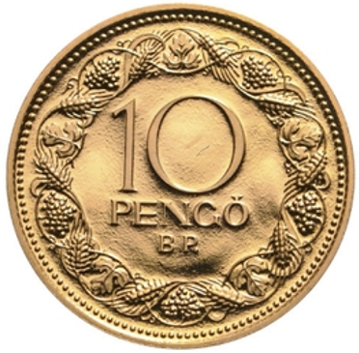
1. feladat
Mutassuk meg, hogy 2¹⁰⁰ ember között nem biztos, hogy van 200 olyan ember, akik vagy páronként ismerik egymást, vagy akik páronként nem ismerik egymást!
Megoldás:
A, B ismerik egymást $p=\frac{1}{2}$
nem ismerik egymást $p=\frac{1}{2}$
200 kijelölt személy:
$P\left(páronként ismerik egymást\right)={\left(\frac{1}{2}\right)}^{\left(\begin{matrix}200 \\ 2\end{matrix}\right)}=2^{−19900}$
$P\left(páronként nem ismerik egymást\right)={\left(\frac{1}{2}\right)}^{\left(\begin{matrix}200 \\ 2\end{matrix}\right)}=2^{−19900}$

Slide 108
1. feladat
Az összes személy esetén:
$$P\left(van 200 fős teljes ismeretségű vagy ismeret nélküli csoport\right)= \left(\begin{matrix}2^{100} \\ 200\end{matrix}\right)∙2∙2^{−19900}<\frac{{\left(2^{100}\right)}^{200}}{200!}∙2^{−19899}=\frac{2^{101}}{200!}<1$$
$$\left[V_{n}^{k}<V_{n}^{k,i}\right]$$
$$P\left(nincs ilyen csoport\right)>0$$

Slide 109
2. feladat
Egy 100×100-as tábla mezőibe az 1, 2, …, 5000 számok valamelyikét írtuk be úgy, hogy ezek mindegyike pontosan két mezőben szerepel.
Mutassuk meg, hogy ki tudunk választani a táblázatból 100 mezőt úgy, hogy minden sorból illetve oszlopból pontosan egy mezőt választunk ki, és az azokba írt számok mind különbözőek!

Slide 110
2. feladat
Megoldás:
Az 1, 2, …, 100 számok egy véletlen permutációja a₁, a₂, …, a₁₀₀.
Az i. sor a_{i}-edik mezőjét választjuk ki (i = 1, 2, …, 100)
P_{j}: mindkét j-t tartalmazó számot kiválasztjuk (j=1,2,…, 100)
$P_{j}=\left\{\begin{aligned}0, ha a két szám azonos sorban vagy oszlopban található \\ \frac{1}{100}∙\frac{1}{99} különben\end{aligned}\right.$
$P\left(jó kiválasztás\right)>1−5000∙\frac{1}{100}∙\frac{1}{99}>0$

Slide 111
3. feladat
Egy asztalitenisz bajnokságban 40 játékos vesz részt. Eddig összesen 80 mérkőzés fejeződött be, és bármely két játékos legfeljebb egyszer játszott egymással.
Adjunk becslést n legnagyobb értékére, ha tudjuk, hogy biztosan van a résztvevők között n játékos, akik közül semelyik kettő nem játszott egymással!

Slide 112
3. feladat
1. megoldás: (hagyományos becslési módszerrel)
$n=4$ (Tegyük fel, hogy minden 4-tagú csoportra jut mérkőzés)
4-tagú csoportok száma: $\left(\begin{matrix}40 \\ 4\end{matrix}\right)$
Minden lejátszott mérkőzés $\left(\begin{matrix}38 \\ 2\end{matrix}\right)$ 4-tagú csoportban szerepel.
Lejátszott mérkőzések száma legalább: $\left(\begin{matrix}40 \\ 4\end{matrix}\right):\left(\begin{matrix}38 \\ 2\end{matrix}\right)=260>80$
ellentmondás
$n=5$ (Tegyük fel, hogy minden 5-tagú csoportra jut mérkőzés)
5-tagú csoportok száma: $\left(\begin{matrix}40 \\ 5\end{matrix}\right)$
Minden lejátszott mérkőzés $\left(\begin{matrix}38 \\ 3\end{matrix}\right)$ 5-tagú csoportban szerepel.
Lejátszott mérkőzések száma legalább: $\left(\begin{matrix}40 \\ 5\end{matrix}\right):\left(\begin{matrix}38 \\ 3\end{matrix}\right)=78<80$
A bizonyítás nem működik.

Slide 113
3. feladat
2. megoldás: (valószínűségi módszerrel)
$n=5$
Válasszunk be egy csoportba minden játékost 0,25 valószínűséggel.
X: kiválasztott játékosok száma
Y: a kiválasztott játékosok között lejátszott mérkőzések száma
$E\left(X\right)=40∙0,25=10$
$E\left(Y\right)=80∙{0,25}^{2}=5$
A mérkőzések veszteseit eltávolítva a csoportból a megmaradó játékosok számának várható értéke legalább 5. (Több mérkőzéshez is tartozhat azonos vesztes.)

Slide 114
3. feladat
3. megoldás: (másik valószínűségi módszer)
$n=8$
A versenyzőkhöz 1-től 40-ig sorszámot rendelünk.
Az i. játékos által lejátszott mérkőzések száma: d_{i}
$$d_{1}+d_{2}+…+d_{40}=80∙2=160$$
Legyen az i. játékos kiválasztott, ha csak nagyobb sorszámú játékossal játszott.
$$P\left(i. játékos kiválasztott\right)=\frac{1}{d_{i}+1} (i=1, 2, …, 40)$$
$$E\left(X\right)=\frac{1}{d_{1}+1}+…+\frac{1}{d_{40}+1}≥\frac{{40}^{2}}{\left(d_{1}+1\right)+…+\left(d_{40}+1\right)}==\frac{1600}{160+40}=8 \left(A_{n}≥H_{n}\right)$$

Slide 115
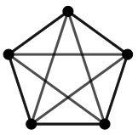
3. feladat
Megjegyzés:
Az $n=8$ eredmény tovább már nem javítható.
Minden csoportból legfeljebb 1 versenyző választható ki.

Slide 116
Köszönöm a figyelmet!
Fonyó Lajos
Keszthelyi Vajda János Gimnázium
fonyolajos@gmail.com

